Slide 1
Kā veicies ar daudzdzīvokļu dzīvojamo māju pārvaldīšanu pašvaldībās – vai atbilstoši normatīvajiem aktiem? Revīzijas ziņojums «Ēku drošums: vai darām pietiekami?» Vecākā valsts revidente-juriste Aleksandra Bērziņa
08.09.2020.
Latvijas Pašvaldību mācību centrs

Slide 2
Revīzijas pieeja
Drošas ēkas
Normatīvie akti
Vai tiek pildīti?
Finanšu un cita veida atbalsts
Vai pietiekams?
pārvaldnieki
būvvaldes
īpašnieki

Slide 3
Revidējamās vienības
Ekonomikas ministrija – kā politikas veidotāja (izstrādā normatīvos aktus un attīstības plānošanas dokumentus);
Pašvaldības – kā nedzīvojamo ēku īpašnieces, daudzdzīvokļu dzīvojamo māju pārvaldītājas («nepārņemtās» mājas), kā būvvaldes attiecībā uz visām ēkām, kas ir to ekspluatācijas kontrolē

Slide 4
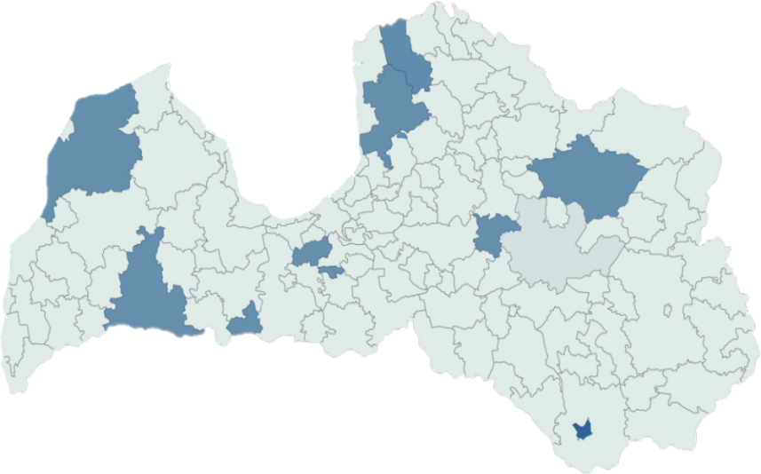
Apmeklētās pašvaldības
Daugavpils un Valmieras pilsētas, Alojas, Ērgļu, Gulbenes, Limbažu, Olaines, Saldus, Tērvetes un Ventspils novadi

Slide 5
Revīzijas rezultāti
Normatīvajos aktos noteiktie pienākumi netiek izpildīti

Slide 6
Revīzijas pieeja
Drošas ēkas
Normatīvie akti
Vai tiek pildīti?
Finanšu un cita veida atbalsts
Vai pietiekams?
pārvaldnieki
būvvaldes
īpašnieki

Slide 7
Sekas
No izlases veidā apskatītajām 82 daudzdzīvokļu mājām
51 jeb 62% māju pastāv ar ugunsdrošības prasību neievērošanu saistīti bojājumi
62 daudzdzīvokļu dzīvojamās mājās jeb 76% konstatēti arī tādi bojājumi kā jumta seguma caurtece vai to neatbilstošs stāvoklis, mitri pamati u.c.)

Slide 8
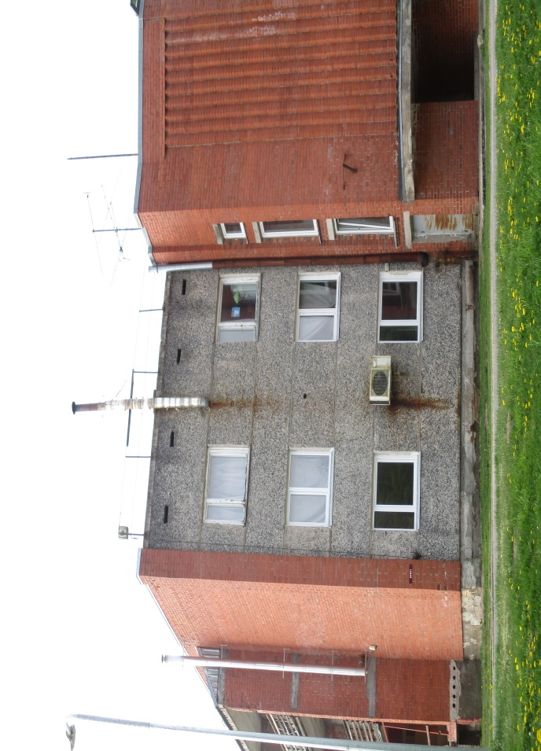
Sekas
Veselības, dzīvības, mantas apdraudējums (ugunsdrošības prasību neievērošana)
10 pašvaldībās divos gados
38 ugunsgrēki
119 pašvaldībās divos gados
279 ugunsgrēki

Slide 9
Sekas
Savlaicīgas uzturēšanas neveikšana izmaksā dārgāk
nepieciešamas būtiskas investīcijas, lai novērstu neatbilstības – vidēji līdz pat 100 tūkst. euro
papildus zaudējumi «avāriju» dēļ
Finanšu un cita atbalsta mehānismi nav pietiekami situācijā, kad gadiem ēkas nav uzturētas un nepieciešamas būtiskas investīcijas

Slide 10
Daudzdzīvokļu dzīvojamo māju pārvaldīšana

Slide 11
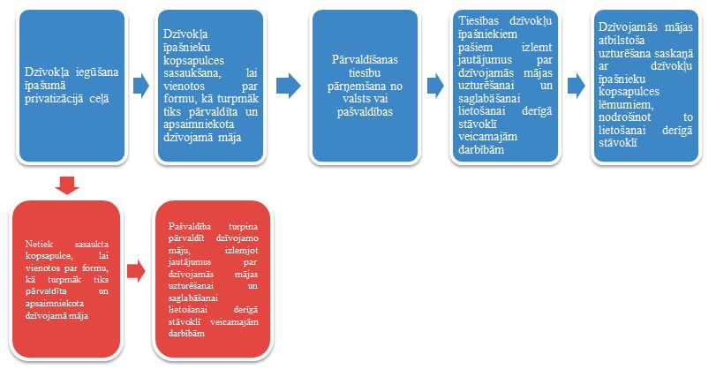
Normatīvie akti
Likums «Par valsts un pašvaldību dzīvojamo māju privatizāciju»

Slide 12
Ministru kabineta 09.12.2008. noteikumi Nr.1014 “Kārtība, kādā aprēķināma maksa par dzīvojamās mājas pārvaldīšanu un apsaimniekošanu” (zaudējuši spēku ar 21.07.2018.).
Ministru kabineta 11.07.2017. noteikumi Nr.408 “Dzīvojamās mājas pārvaldīšanas un apsaimniekošanas maksas aprēķināšanas noteikumi” (spēkā ar 21.07.2018.).

Slide 13
Obligāto izdevumu ietveršana tāmē
Obligātos izdevumus par dzīvojamās mājas remontu, kā arī maksājumu par turpmākajos periodos obligāto pārvaldīšanas darbību ietvaros veicamajiem dzīvojamās mājas remonta darbiem tāmē ietver, ja vizuālajā pārbaudē vai tehniskajā apsekošanā ir konstatēti dzīvojamās mājas bojājumi (MK noteikumu 5.punkts).
Obligātos izdevumus par dzīvojamās mājas atjaunošanu vai pārbūvi, kā arī maksājumu par turpmākajos periodos obligāto pārvaldīšanas darbību ietvaros veicamo dzīvojamās mājas atjaunošanu vai pārbūvi tāmē ietver, ja tehniskās apsekošanas atzinumā ir secināts, ka dzīvojamās mājas turpmākās ekspluatācijas priekšnoteikums ir dzīvojamās mājas atjaunošana vai pārbūve (MK noteikumu 6.punkts).

Slide 14
Obligātos izdevumus par dzīvojamās mājas atjaunošanu vai pārbūvi, kā arī maksājumu par turpmākajos periodos obligāto pārvaldīšanas darbību ietvaros veicamo dzīvojamās mājas atjaunošanu vai pārbūvi pārvaldnieks tāmē var neietvert, ja dzīvojamās mājas konstrukcijas vai to elementi ir avārijas vai pirms avārijas stāvoklī un dzīvojamās mājas tehniskie ekspluatācijas rādītāji un ar tiem saistītie citi ekspluatācijas rādītāji ir tiktāl pasliktinājušies, ka dzīvojamās mājas atjaunošana vai pārbūve ir ekonomiski nepamatota (MK noteikumu 7.punkts).

Slide 15
Ja saskaņā ar šo noteikumu 7. punktu pārvaldnieks tāmē nav iekļāvis obligātos izdevumus par dzīvojamās mājas atjaunošanu vai pārbūvi, kā arī maksājumu par turpmākajos periodos obligāto pārvaldīšanas darbību ietvaros veicamo dzīvojamās mājas atjaunošanu vai pārbūvi, (…) pārvaldnieks katram dzīvokļa īpašniekam nosūta uzaicinājumu uz dzīvokļu īpašnieku kopsapulci, kas sasaucama Dzīvokļa īpašuma likumā noteiktajā kārtībā (MK noteikumu 12.punkts).

Slide 16
Dzīvokļu īpašnieku kopsapulcē, kas sasaukta saskaņā ar šo noteikumu 12. punktu, dzīvokļu īpašnieku kopība var pieņemt lēmumu par:
pārvaldnieka sagatavotā uzturēšanas darbu plāna un aprēķināto pārvaldīšanas maksājumu apstiprināšanu;
tehniskajā apsekošanā ieteikto dzīvojamās mājas atjaunošanas vai pārbūves darbu ietveršanu dzīvojamās mājas uzturēšanas darbu plānā un to izmaksu ietveršanu tāmē;
dzīvojamās mājas atjaunošanas vai pārbūves kārtību, tai skaitā nosakot finansējumu, veikšanas laiku un finansējuma sadalījumu pa gadiem;
dzīvojamai mājai funkcionāli nepieciešamā zemesgabala un koplietošanas telpu sanitārās kopšanas nodrošināšanu bez pārvaldnieka starpniecības, lēmumā nosakot darbu kārtību un dzīvokļu īpašnieku atbildību;
apdrošināšanas izmaksu ietveršanu tāmē;
dzīvojamās mājas pārvaldīšanas tiesību pārņemšanu (…)

Slide 17
Ja nav atzīts, ka ir avārijas stāvoklī un atjaunošana vai pārbūve ir ekonomiski nepamatota, tad:
Par aprēķinātajiem pārvaldīšanas maksājumiem nākamajam kalendāra gadam pārvaldnieks rakstiski paziņo dzīvokļa īpašniekam līdz attiecīgā gada 15.oktobrim (MK noteikumu 10.punkts).
Ne vēlāk kā sešu nedēļu laikā pēc šo noteikumu 10.punktā minētajā paziņojumā norādītās dienas dzīvokļu īpašnieku kopība pieņem lēmumu par pārvaldnieka sagatavotā dzīvojamās mājas uzturēšanas darbu plāna un aprēķināto pārvaldīšanas maksājumu apstiprināšanu vai noraidīšanu (MK noteikumu 14.punkts).

Slide 18
Pieņemot lēmumu par uzturēšanas darbu plāna un pārvaldīšanas maksājumu apstiprināšanu vai noraidīšanu saskaņā ar šo noteikumu 14.punktu, dzīvokļu īpašnieku kopība:
nevar atteikties no obligāto pārvaldīšanas darbību nodrošināšanas;
nevar atteikties no dzīvojamās mājas uzturēšanas darbu plānā ietverto dzīvojamās mājas remontu, atjaunošanas vai pārbūves darbu veikšanas;
var pieņemt lēmumu par atšķirīgu pakalpojuma izmaksu noteikšanu, norādot priekšlikumu pārvaldīšanas darbības nodrošināšanai (piemēram, cits pakalpojuma sniedzējs, citas darba veikšanas metodes);
var pieņemt lēmumu par citu dzīvojamās mājas remonta, atjaunošanas vai pārbūves finansējuma avotu;
var pieņemt lēmumu par citu dzīvojamās mājas remontu, atjaunošanas vai pārbūves darbu veikšanas laiku vai finansējuma sadalījumu pa gadiem;
var pieņemt lēmumu par dzīvojamai mājai funkcionāli nepieciešamā zemesgabala un koplietošanas telpu sanitārās kopšanas nodrošināšanu bez pārvaldnieka starpniecības, lēmumā nosakot darbu kārtību un dzīvokļu īpašnieku atbildību;
var pieņemt lēmumu par dzīvojamās mājas pārvaldīšanas tiesību pārņemšanu (…) (MK noteikumu 15.punkts).

Slide 19
Maksas noteikšanas process

Slide 20
Obligāto izdevumu noteikšana
Lai noteiktu dzīvojamās mājas uzturēšanas un apsaimniekošanas darbu tāmē iekļaujamo obligāto izdevumu (remontiem, atjaunošanai vai pārbūvei) apmēru, tiek sagatavots uzturēšanas darbu plāns trim gadiem, kurā norāda vizuālajā apskatē vai tehniskajā apsekošanā konstatēto bojājumu novēršanai paredzētos darbus, to izpildes laiku, remontdarbu izmaksas, kā arī priekšlikumus finansējuma avotam un izdevumu sadalījumu pa gadiem.

Slide 22
Dzīvojamo māju pārvaldīšanas likums
Ministru kabineta 29.09.2010. noteikumi Nr.907 “Noteikumi par dzīvojamās mājas apsekošanu, tehnisko apkopi, kārtējo remontu un energoefektivitātes minimālajām prasībām”

Slide 23
Vizuālās apskates/tehniskās apsekošanas veikšana
Dzīvojamās mājas (…) vizuālo apskati, tehnisko apsekošanu un bojājumu novēršanu nodrošina dzīvojamās mājas pārvaldītājs:
vismaz reizi gadā veicot dzīvojamās mājas, tās konstrukciju, kā arī tajā esošo iekārtu un inženiertīklu, kā arī piesaistītā zemesgabala vizuālo apskati, novērtējot tajā skaitā mājas pamatus, nesošās sienas, pārsegumus, kāpnes, jumtu, fasādes elementus, skursteņus un dūmvadus, inženierkomunikācijas, un pārbaudes faktu fiksējot dzīvojamās mājas apsekošanas reģistrācijas žurnālā;
sagatavojot priekšlikumu par darba uzdevuma sastādīšanu tehniskajai apsekošanai, ja vizuālās apskates laikā ir konstatēti bojājumi vai ir pagājis dzīvojamajai mājai un tai piederīgajām ēkām, būves daļai vai iebūvētajam būvizstrādājumam noteiktais vidējais kalpošanas ilgums, kas norādīts šo noteikumu 1. un 2. pielikumā.

Slide 24
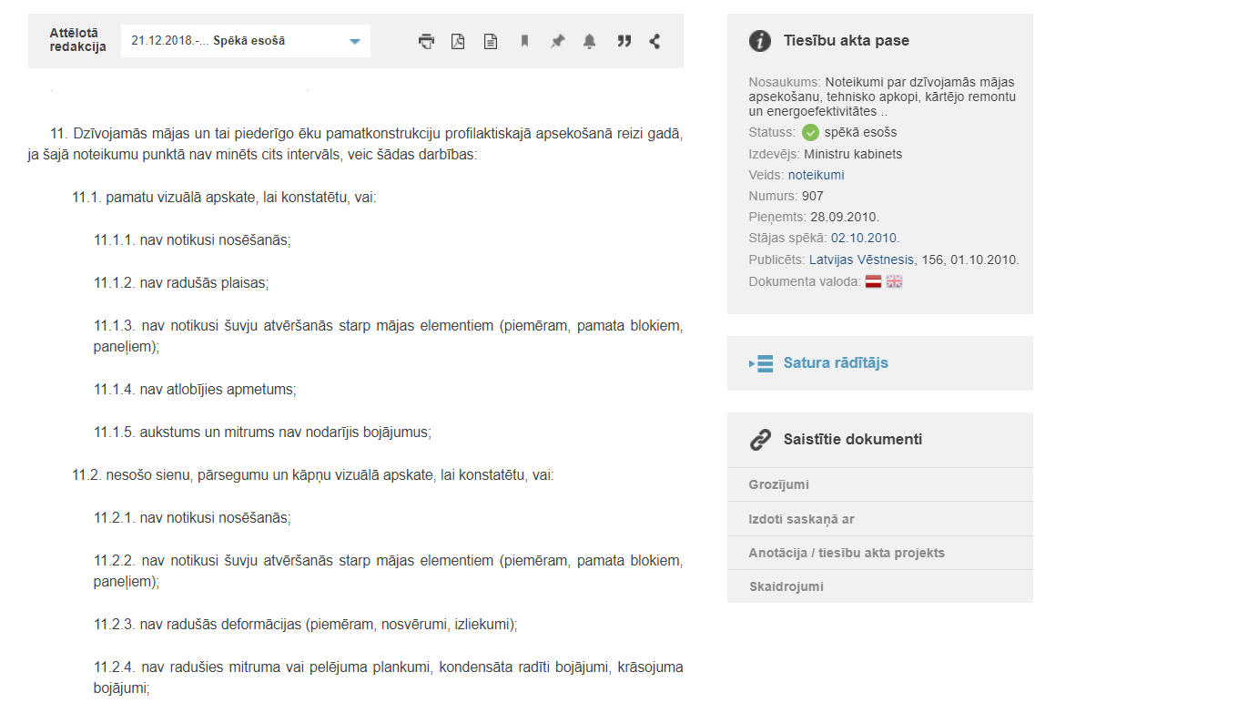

Slide 25
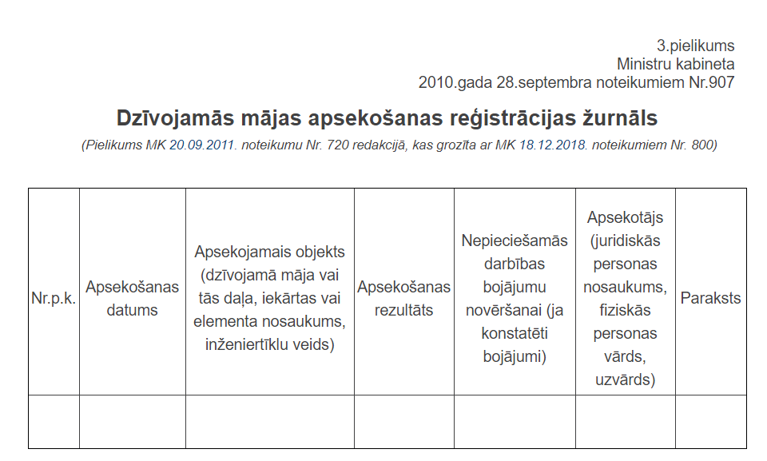

Slide 26
Ārpuskārtas remonts
Ministru kabineta noteikumi nosaka gadījumus, kad remonts ir jāveic jau ārpuskārtas, nevis pārvaldnieka noteiktā termiņā.
Pie šādiem bojājumiem pieder gan tādi:
kur pārvaldnieka pienākums ir veikt neatliekamu lokālu remontu, lai novērstu, piemēram, jumta seguma caurteci, bet apjomīgākus darbus un ieguldījumus, piemēram, neatbilstoša jumta seguma nomaiņu, plānojot jau nākamajā gadā;
gan tādi, kuri jānovērš nekavējoties, jo tie rada apdraudējumu (zudusi fasādes arhitektonisko elementu vai ķieģeļu sasaiste ar sienu, plaisas un bojājumi krāsnīs vai dūmvados, kas var izraisīt cilvēku saindēšanos ar dūmgāzēm un apdraudēt mājas ugunsdrošību u.c.)

Slide 27
Dzīvojamās mājas pārvaldīšanas process
Vizuālā apskate/tehniskā apsekošana
Ārpuskārtas remonts
Uzturēšanas darbu plāna sagatavošana
Tāmes sagatavošana
Maksas noteikšana un iekasēšana
Darbu izpilde

Slide 28
Revīzijas pārbaudes
izskatītas 119 daudzdzīvokļu dzīvojamo māju lietas (gan pagastu pārvaldēs, gan kapitālsabiedrībās, gan citās pašvaldības institūcijās)
eksperta darbs

Slide 29
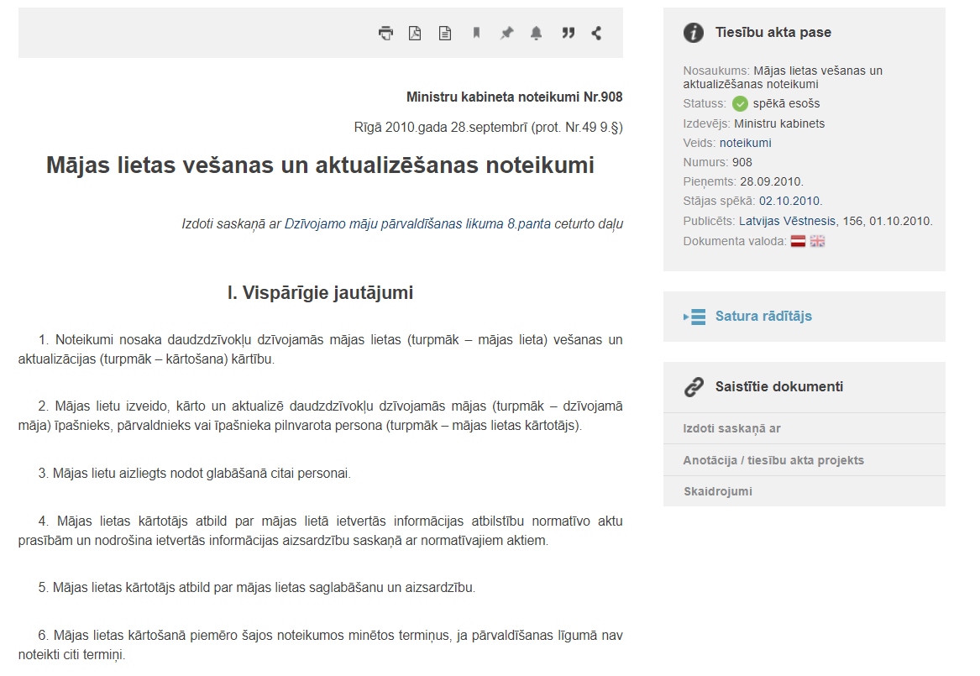

Slide 30
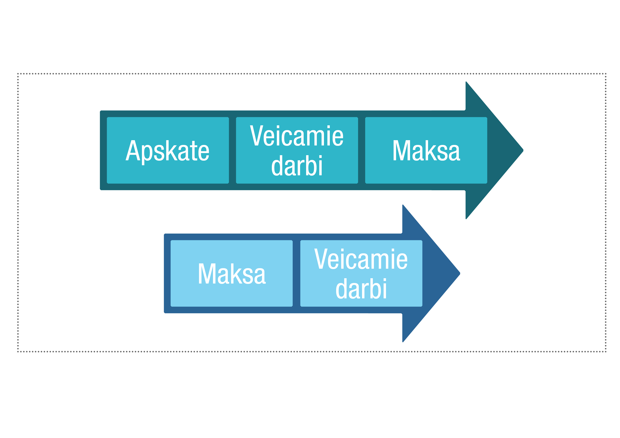
Ko parādīja revīzijas rezultāti?

Slide 31
Pašvaldībās konstatētais
Maksa daudzviet sedz vien administratīvās un zālāja nopļaušanas izmaksas
Daugavpils pilsēta – 0,15 euro līdz 0,36 euro par kvadrātmetru
Tērvetes novads – 0,08 euro līdz 0,16 euro par kvadrātmetru
Ventspils novads – 0,21 euro par kvadrātmetru

Slide 32
Pašvaldībās konstatētais
Tikai mazāk kā 50% mājām ir:
veikta pilnvērtīga vizuālā apskate
uzturēšanas darbu plāni
tāmēs ietvertas remontdarbu plānos norādītās izmaksas

Slide 33
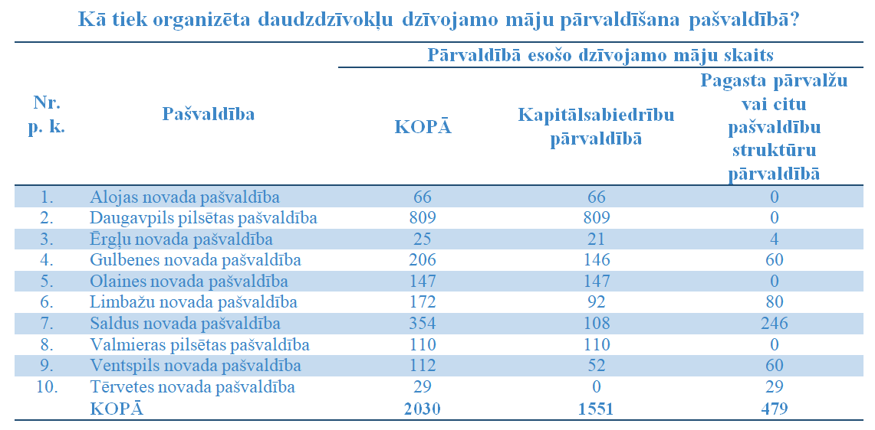
Pārvaldīšanas institucionālā struktūra

Slide 34
Pagastu pārvaldēs konstatētais
Nav iekārtotas māju lietas
Daudzviet maksa vispār netiek aprēķināta un noteikta
Netiek sagatavotas dzīvojamo māju uzturēšanas un apsaimniekošanas tāmes – maksa ar «vēsturiskiem» domes lēmumiem
! Ieteikums pārskatīt institucionālo struktūru un izvērtēt pārvaldītāju kompetenci

Slide 35
Apsaimniekošanas un pārvaldīšanas maksas noteikšana pašvaldībās
No 119 izlasē iekļautajām mājām – 57 ir noteikta maksa, sagatavojot tāmi kārtējam gadam
Tur, kur noteikta, nesagatavojot tāmi – maksa sedz tikai sanitārās apkopes izdevumus vai pārvaldnieka administratīvās izmaksas
Lietu vešanas/atalgojuma izmaksas veido 73% no maksas apmēra

Slide 36
Ko vērtējām?
Vai atbilstoši veikta vizuālā apskate un tehniskā apsekošana?
Vai ir sagatavots atbilstošs uzturēšanas darbu plāns un tajā ietverti darbi konstatēto bojājumu novēršanai?
Vai tāmē ietvertas izmaksas darbiem bojājumu novēršanai?
Vai plānos un tāmē ietvertie darbi ir izpildīti?
Vai veikts ārpuskārtas remonts?

Slide 37
Vizuālā apskate/tehniskā apsekošana – pašvaldībās konstatētais
Daudzviet vispār netiek veikta vai neatbilstoši dokumentēta
Nav sniegts visu MK noteikumos norādīto mājas elementu tehniskā stāvokļa novērtējums
Apsekošana veikta, nenorādot bojājumus, kuru novēršana ir nepieciešama
«derīgs ekspluatācijai, nepieciešams neliels remonts, nepieciešams būtisks remonts un nepieciešams nomainīt»

Slide 40
Vizuālā apskate/tehniskā apsekošana – pašvaldībās konstatētais
Tehniskā apsekošana netiek veikta, iestājoties vidējam kalpošanas ilguma termiņam mājai/elementiem

Slide 41
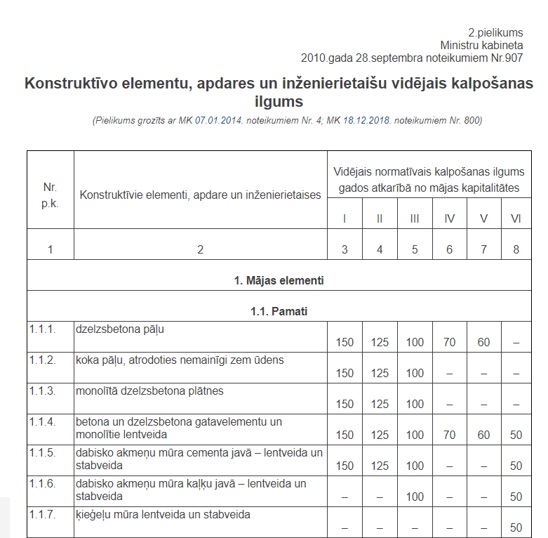

Slide 42
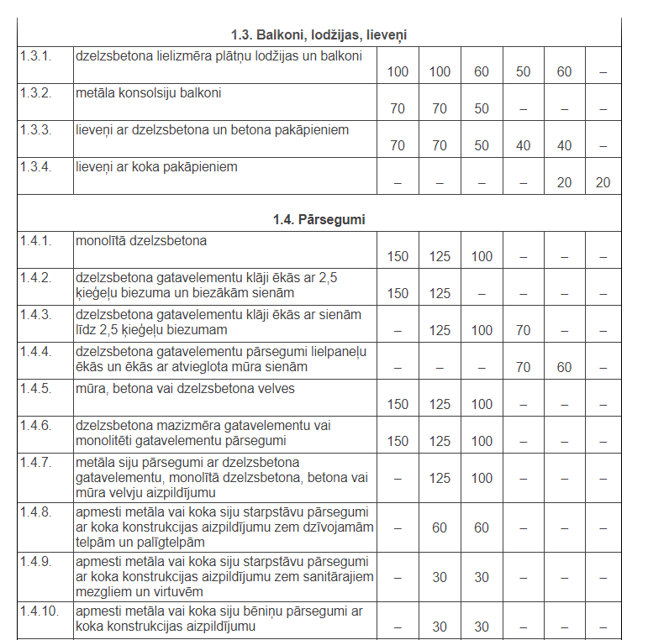

Slide 43
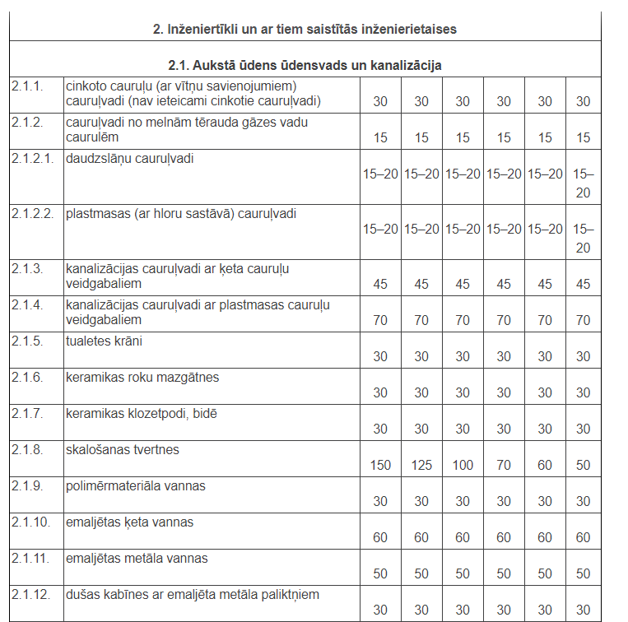

Slide 44
Uzturēšanas darbu plāni – pašvaldībās konstatētais
Plāni pārsvarā sagatavoti formāli nevis ar mērķi novērst apjomīgus bojājumus, kuru novēršanai ir nepieciešams uzkrāt finanšu līdzekļus vairākus gadus:
mazāk nekā pusei tiek sagatavots uzturēšanas darbu plāns un tajos ir trūkumi
23 daudzdzīvokļu dzīvojamām mājām nevienu gadu nav sagatavots uzturēšanas darbu plāns

Slide 45
Plāns kā pamatojums ietvert izdevumus tāmē
Lai noteiktu dzīvojamās mājas uzturēšanas un apsaimniekošanas darbu tāmē iekļaujamo obligāto izdevumu (remontiem, atjaunošanai vai pārbūvei) apmēru, tiek sagatavots uzturēšanas darbu plāns trim gadiem, kurā norāda vizuālajā apskatē vai tehniskajā apsekošanā konstatēto bojājumu novēršanai paredzētos darbus, to izpildes laiku, remontdarbu izmaksas, kā arī priekšlikumus finansējuma avotam un izdevumu sadalījumu pa gadiem.

Slide 47
Uzturēšanas darbu plāni - pašvaldībās konstatētais
plānos netiek ietverti darbi visu vizuālās apskates laikā konstatēto bojājumu novēršanai
netiek norādīts plānotais darbu izpildes termiņš vai vienam gadam nevis trim
arī darbu orientējošās izmaksas plānos netiek norādītas

Slide 48
Izdevumu ietveršana tāmē - pašvaldībās konstatētais
vairumā gadījumu šīs izmaksas netiek iekļautas tāmēs
neiekļaujot – nav iespēju saņemt finansējumu darbu veikšanai
iemesli – lielie ieguldījumi/maksātspēja, īpašnieku un pārvaldnieku neizpratne par ieguldīšanas nozīmi un pienākumiem

Slide 49
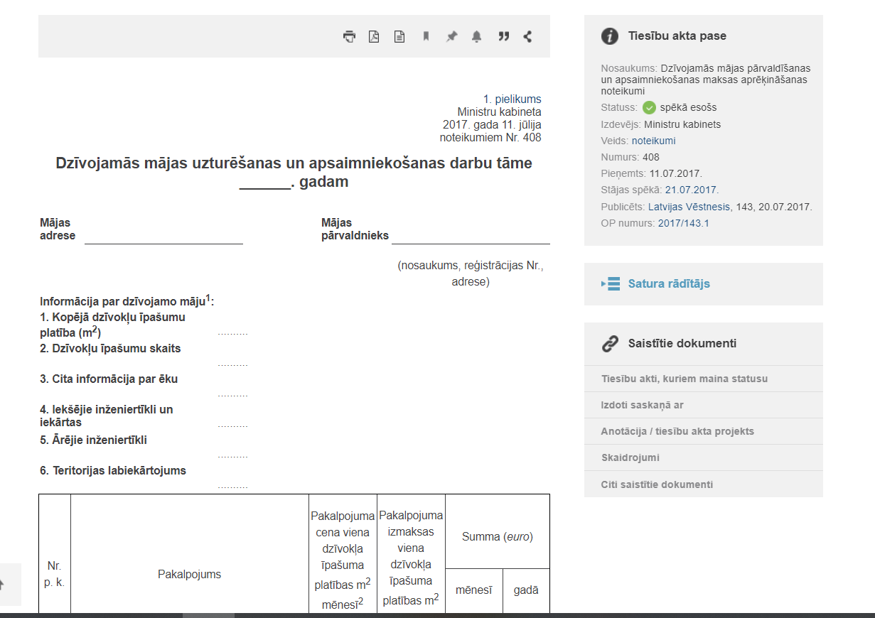

Slide 50
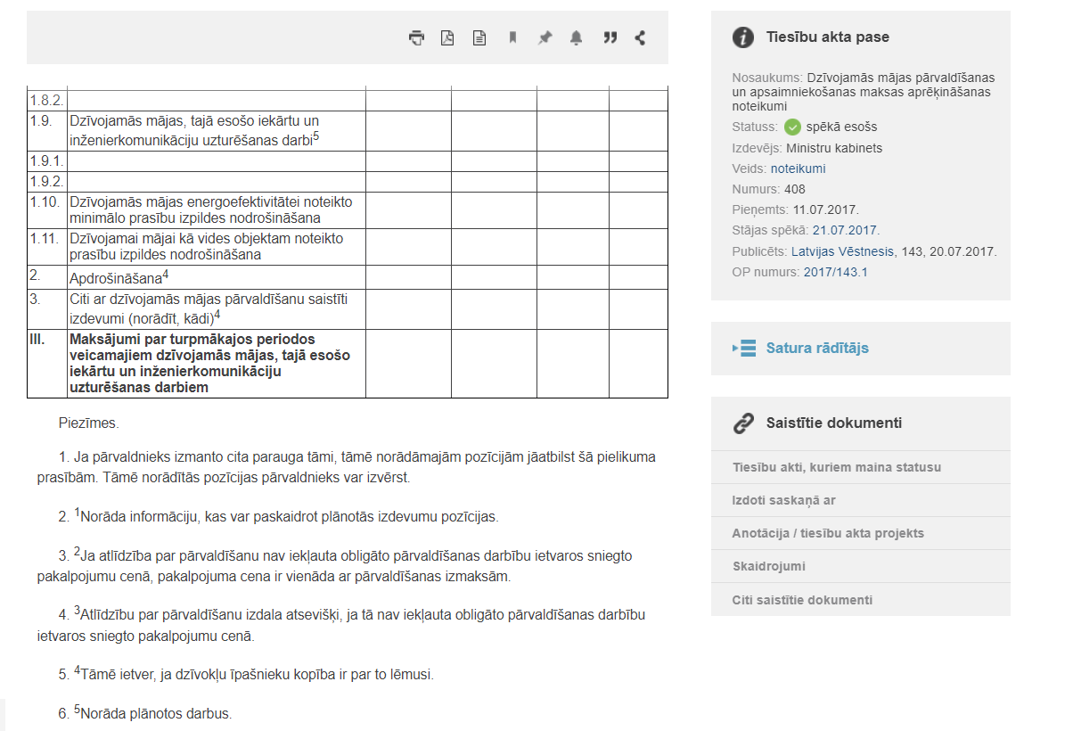

Slide 51
Darbu izpilde – pašvaldībās konstatētais
tikai divu pašvaldību ieņēmumu un izdevumu pārskati ļāva izvērtēt, vai uzturēšanas darbu plānos un uzturēšanas un apsaimniekošanas darbu tāmēs ietvertie darbi ir izpildīti
pārējos gadījumos nav detalizētas informācijas par plānotajiem un faktiski veiktajiem uzturēšanas darbiem, kā arī par faktiski veiktajiem ārpuskārtas remontu darbiem un to izmaksām

Slide 52
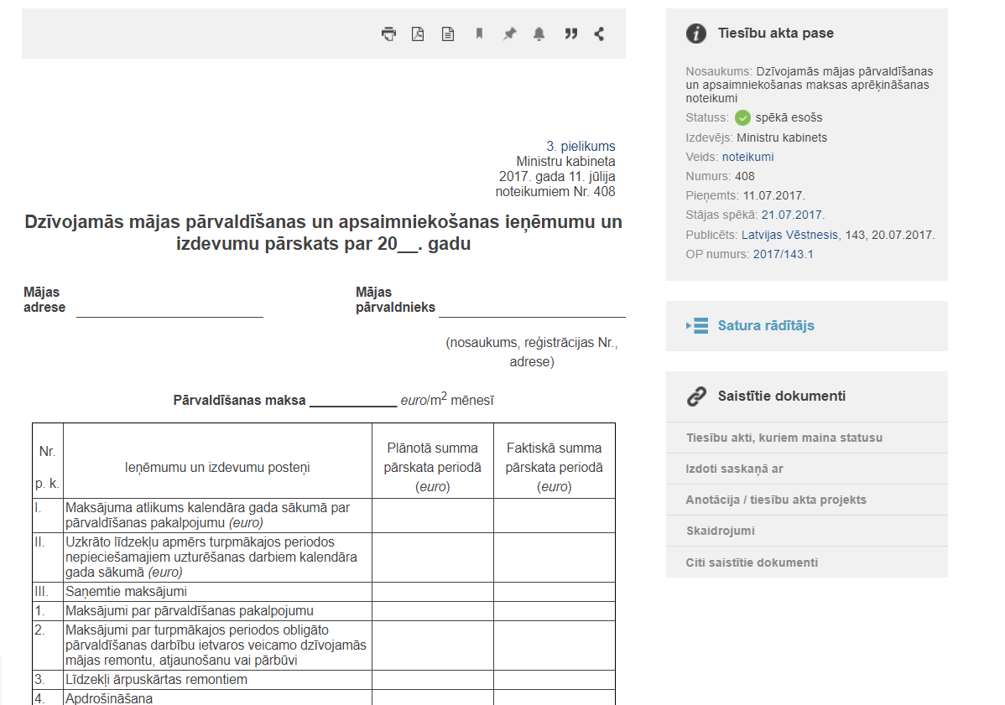

Slide 53
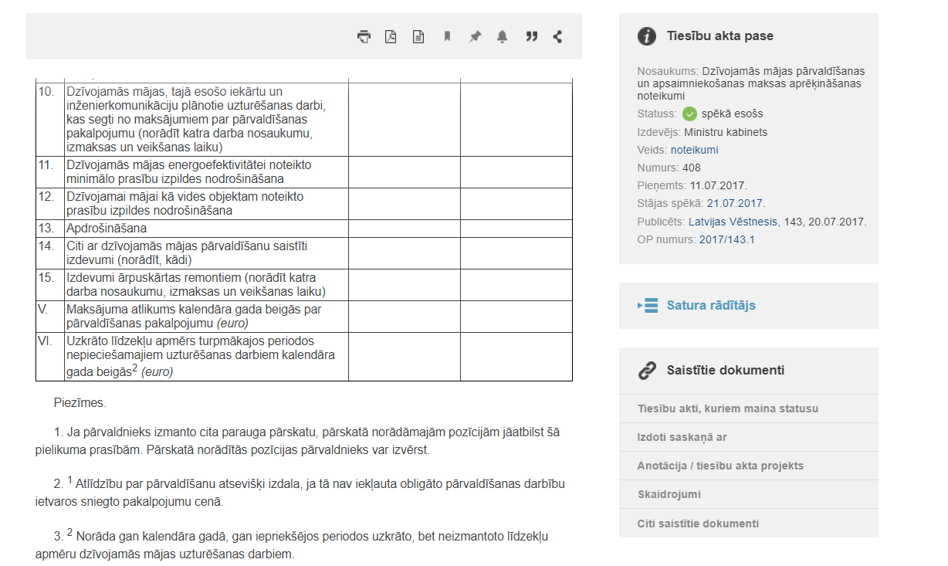

Slide 54
Ārpuskārtas remonts – pašvaldībās konstatētais
vizuālās apskates un tehniskās apsekošanas esamība ļauj reaģēt uz gadījumiem, kad jāveic ārpuskārtas remonts
vairākos gadījumos dzīvojamās mājās konstatēta tādu bojājumu esamība, kuri novēršami neatliekami, jo rada apdraudējumu. Tomēr tie nav novērsti, ko apliecina tas, ka bojājumi tiek konstatēti vizuālā apskatē gadu no gada

Slide 55
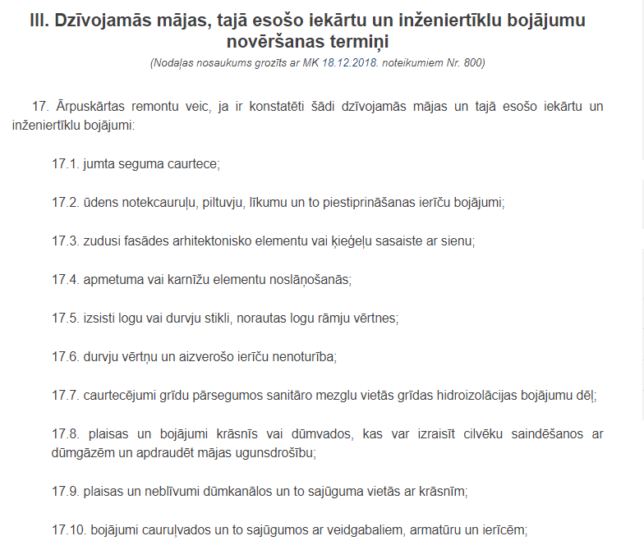

Slide 56
Dzīvojamās mājas pārvaldīšanas process
Vizuālā apskate/tehniskā apsekošana
Ārpuskārtas remonts
Uzturēšanas darbu plāna sagatavošana
Tāmes sagatavošana
Maksas noteikšana un iekasēšana
Darbu izpilde

Slide 57
Ko ieteicām darīt tālāk?
Pašvaldībām un to institūcijām, kas veic pārvaldīšanu – noskaidrot, kādā stāvoklī ir to atbildībā esošās ēkas, kādi līdzekļi to sakārtošanai nepieciešami un vai vispār ieguldījumi būtu lietderīgi

Slide 58
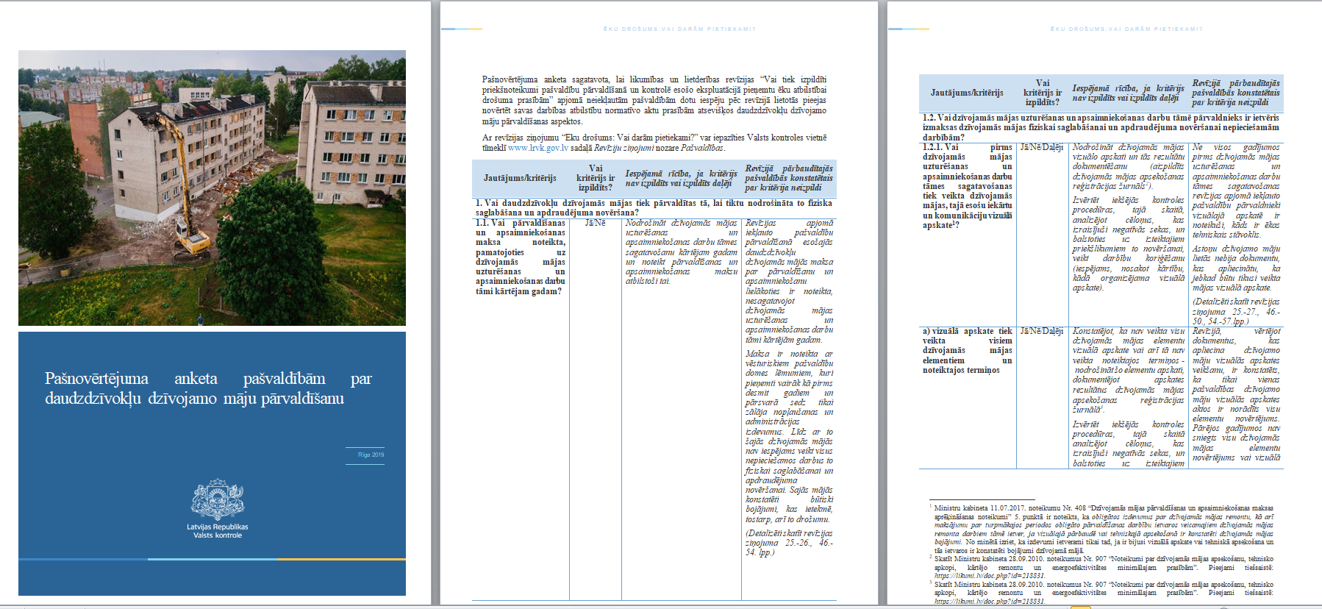
Pievienotā vērtība

Slide 59
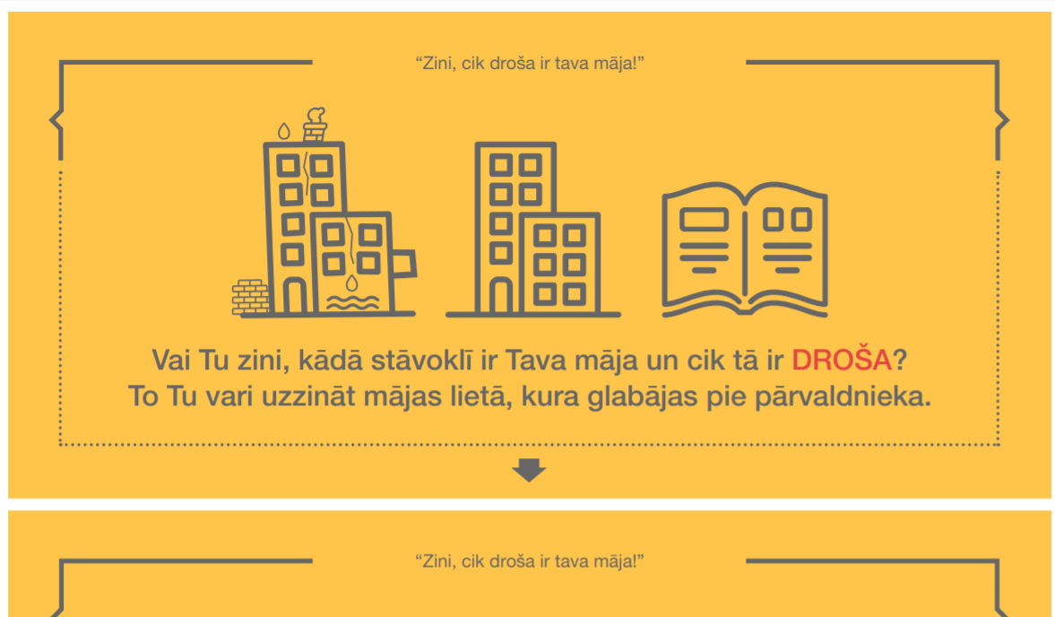
Pievienotā vērtība

Slide 60
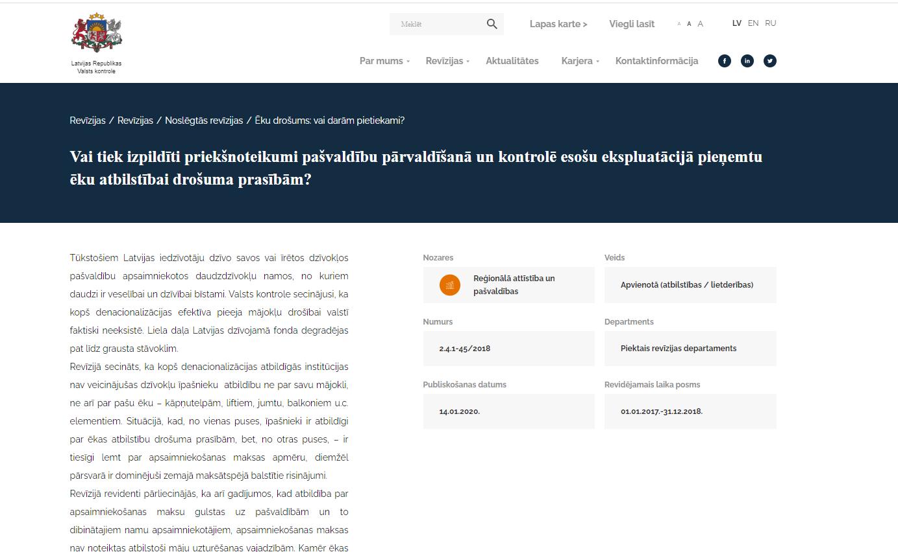
Kur pieejama informācija?

Slide 61
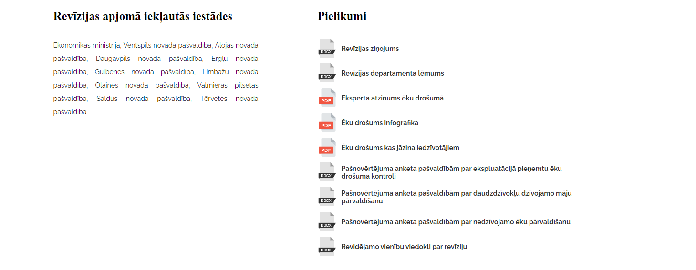

Slide 62
Paldies par uzmanību!
08.09.2020.,
Latvijas Pašvaldību mācību centrs

Slide 63
Jautājumi?
08.09.2020.,
Latvijas Pašvaldību mācību centrs

